Slide 1



الجمهورية الجزائرية الديمقراطية والشعبية وزارة التعليم العالي والبحث العلمي
اللجنة الوطنية لتطبيق ومتابعة وتقييم التعليم عن بعد في مؤسسات التعليم العالي، فضلاً عن تطوير استخدام تكنولوجيات المعلومات والاتصالات الجديدة في المجالات التربوية والبحثية.
جامعة الشاذلي بن جديد - الطارف -
مركز التكنولوجيات الحديثة للإعلام والاتصال والممارسات البيداغوجية

Slide 2
Plateforme nationale d’expertise des cours en ligne
Tutoriel d’inscription par les demandeurs d’expertise

Slide 3
Les enseignants souhaitant demander l’expertise de leurs supports en ligne, sont invités à suivre les étapes ci-après.
Les responsables des BSN, les Directeurs des centres NTIC, les experts et les responsables des structures chargées de la post-graduation, ne sont pas concernés par ce tutoriel. Car, après qu’ils accèdent à la plateforme avec l’identifiant fourni par la CNEAD/BSN, ils peuvent changer le rôle en passant au « Demandeur d’expertise »

Slide 4

Etapes à suivre A- Inscription
Accéder à la plateforme : https://oce.umc.edu.dz/
Cliquer sur « + »

Slide 5
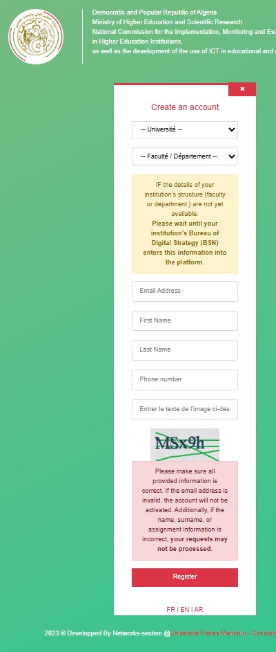
Remplir tous les champs et cliquer sur « S’inscrire »
Un message de confirmation vous a été envoyé par mail, cliquer dessus
Votre identifiant vous sera transmis par mail après avoir cliqué sur le message de confirmation

Slide 6
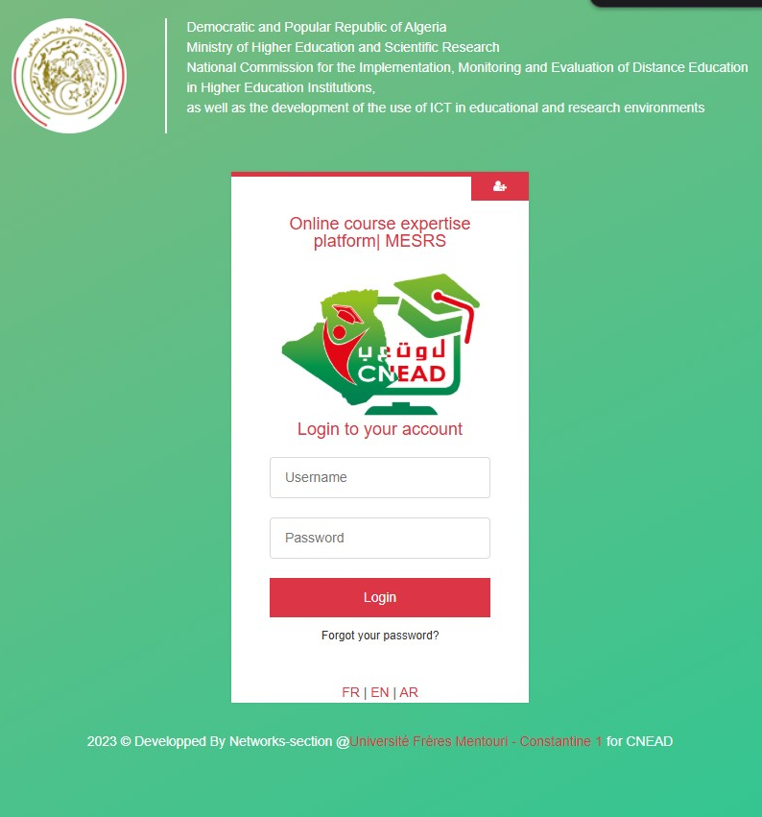
Accéder à la plateforme : https://oce.umc.edu.dz/
Introduire votre identifiant.
Le système vous impose le changement du mot de passe.

Slide 7
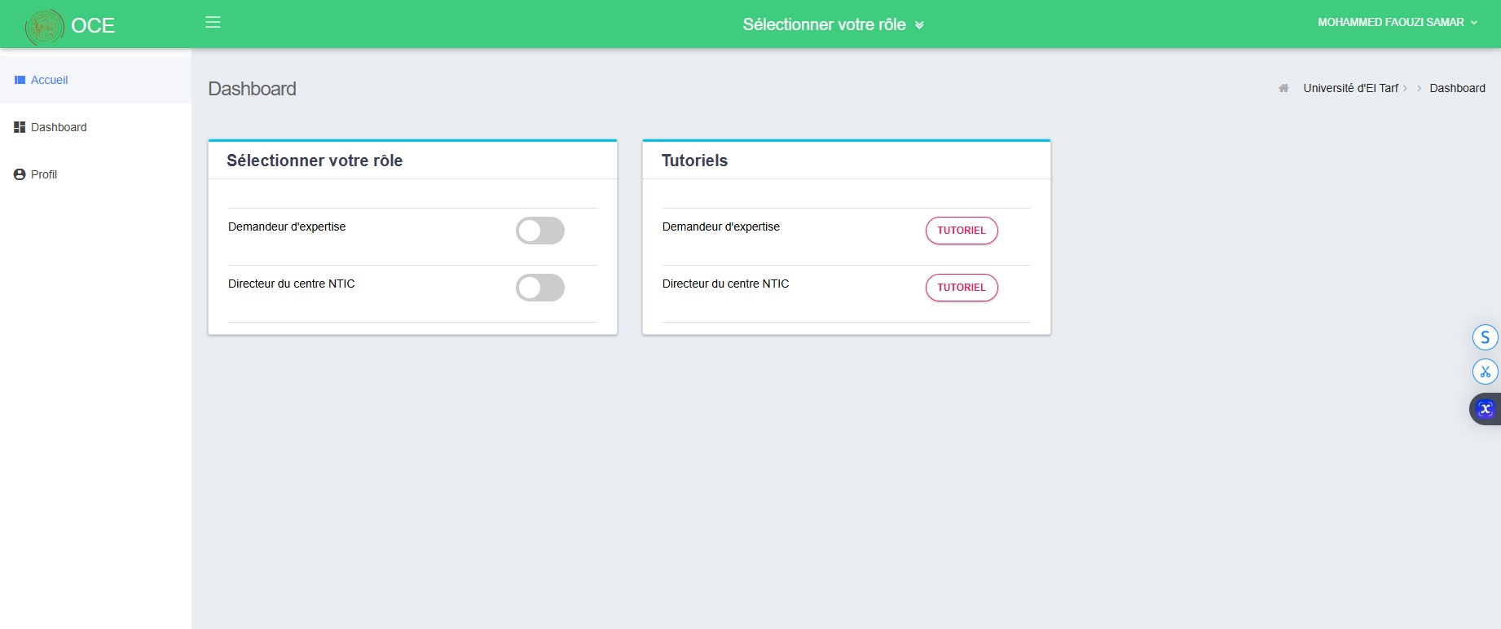
Cliquer sur « Sélectionner votre rôle » qui se trouve en haut et choisir le rôle « Demandeur d’expertise »

Slide 8
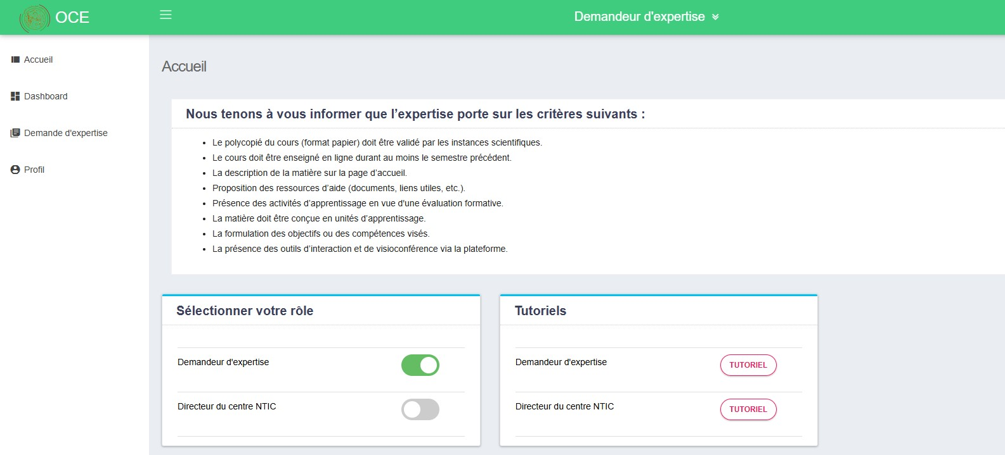
Cliquer sur « Accueil », à partir du menu vertical
Pour prendre connaissance de la structure d’un support interactif.

Slide 9
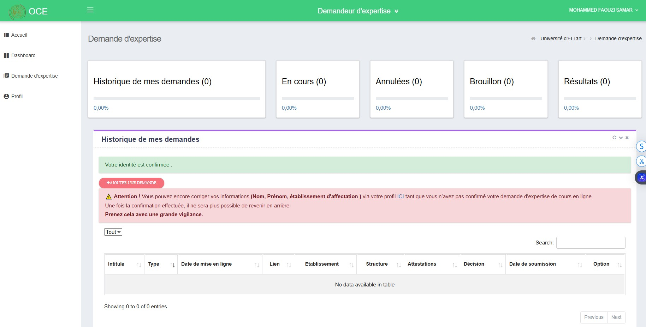
Cliquer sur « Demande d’expertise », à partir du menu vertical
Cliquer sur « Ajouter une demande »

Slide 10
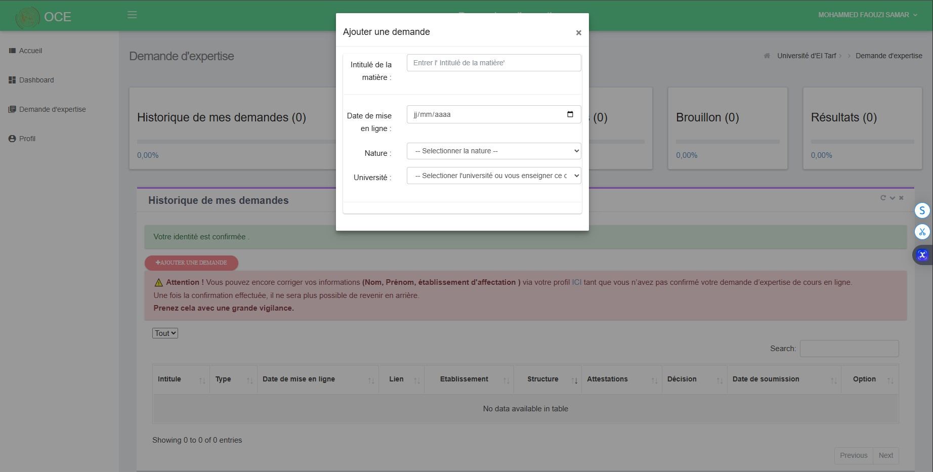
Dans la fenêtre qui s’affiche, introduire les informations demandées.
Cliquer sur « Sauvegarder »
Pour confirmer votre demande, cliquer sur « Confirmer le dépôt ». Pour la modification, cliquer sur « Modifier »

Slide 11
Lire attentivement la charte et cliquer sur « Lu et approuvé »
Vous pouvez annuler votre demande, en sélectionnant l’onglet « Suivi de la demande », puis cliquer sur « Annuler le dépôt »
Cliquer sur « Demande d’expertise », à partir du menu vertical. Vos demandes s’affichent dans un tableau récapitulatif.
Dans la colonne « Décision » vous pouvez constater les états :

Slide 12
Dans la colonne « Décision » vous pouvez constater les états :
  En attente de validation : Lors de la première demande, le VDPG, ou Chef de département pour les écoles, doit approuver votre rattachement à la structure mentionnée dans votre demande.
Une deuxième validation doit être approuvée par le directeur du centre NTIC, qui vérifie les documents déposés et la structure de votre support en ligne
  Transmis aux experts : En attente d’acceptation de l’expertise par les experts.
  Accepté : Votre demande a eu un avis favorable par les experts. Votre attestation vous sera délivrée par les instances compétents.
  Cours non conforme : Votre demande a été refusée, pour motif soit :
    Votre support n’est pas interactif (dépôt statique)
    L’extrait du PV du conseil scientifique de la faculté, ou l'attestation de production pédagogique, n’est pas claire ou absente
    L'attestation d'enseignement en ligne visée par le chef de département n'est pas claire ou absente
    Dans ce cas, il faut saisir le Directeur de votre centre NTIC
Vous pouvez suivre l’état de votre demande en cliquant sur « Consulter » qui se trouvent dans la colonne « Option ». Dans la fenêtre qui s’affiche cliquer sur « Suivi de la demande »

